Slide 1

회로 실험(Circuit Experiment)
화재 경보기(Fire Alarm)
2015041703 신 혜 영
2015041612 박 경 하
2015041821 임 지 수
2013046477 유 남 기
2015041803 이 수 용

Slide 2
Contents Table
역할 분담
Hardware
Materials & Prices
Circuit Analysis
Performance & Improvement
Q & A

Slide 3

역할 분담

Slide 4

역할 분담
회로설계 및 해석
-임지수, 신혜영
회로설계
각각의 소자를 구동할 회로를 먼저 고안해 낸 뒤
큰 틀의 회로를 설계하였다.
회로해석
시행착오를 통하여 수정한 부분을 위주로 해석하였다.

Slide 5
Hardware

Slide 6

Circuit Analysis

Slide 7


Circuit Analysis

Slide 8
Circuit Analysis

Slide 9
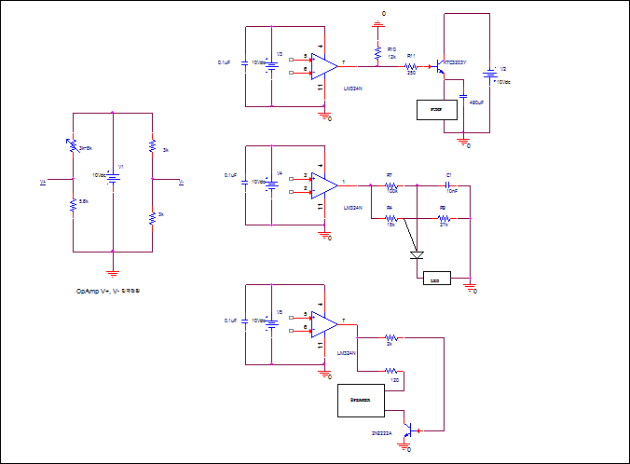
Circuit Analysis
전체 회로

Slide 10
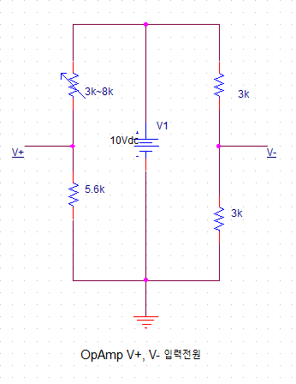
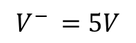
Circuit Analysis
R값 설정 - $V^{−} 정하기$
$$V^{− }=5V$$

Slide 11
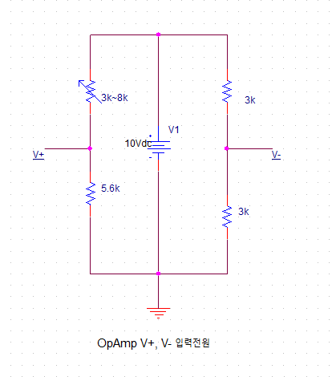
Circuit Analysis
R값 설정 - $V^{+} 정하기$

Slide 12

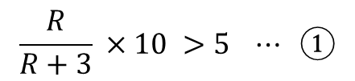
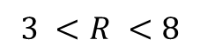
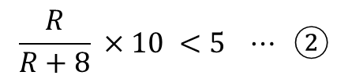
Circuit Analysis
R값 설정
12V
$$\frac{R}{R+3} ×10 >5 ⋯ ①$$
Rs = 3K~8K
$$3 <R <8$$
$$\frac{R}{R+8} ×10 <5 ⋯ ②$$
R
0V

Slide 13
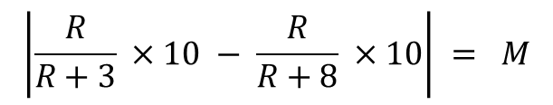
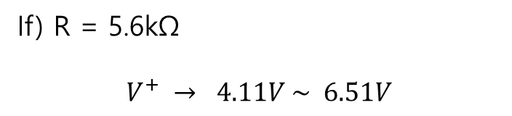
Circuit Analysis
R값에 따라 M의 범위가 달라진다.
$$\left|\frac{R}{R+3} ×10 − \frac{R}{R+8} ×10\right| = M$$
If) R = 5.6kΩ
$$V^{+} → 4.11V \sim 6.51V$$

Slide 14
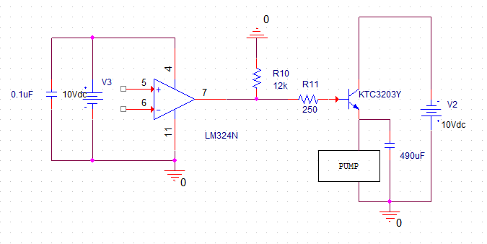
Circuit Analysis
1. 모터와 커패시터를 병렬로 연결한 이유
모터에 순간적으로 들어가는 튀는 전류를 막기 위해서

Slide 15
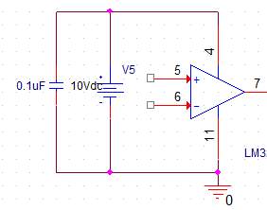
Circuit Analysis
2. OpAmp 전원에 커패시터를 달아준 이유
OpAmp 전원에서 발생하는 노이즈 제거

Slide 16
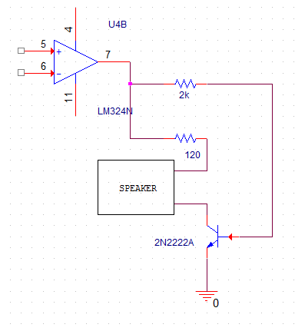
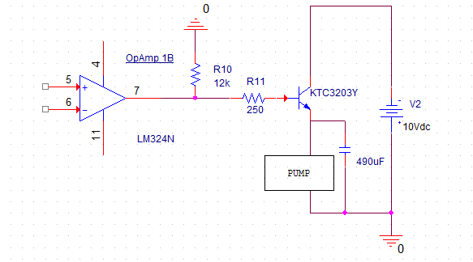
Circuit Analysis
3. 부저와 모터에 트랜지스터를 달아준 이유

Slide 17
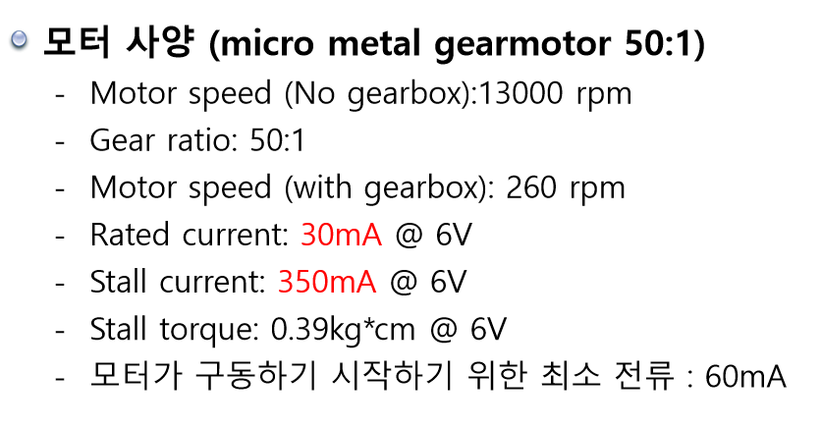
Circuit Analysis
3. 부저와 모터에 트랜지스터를 달아준 이유

Slide 18
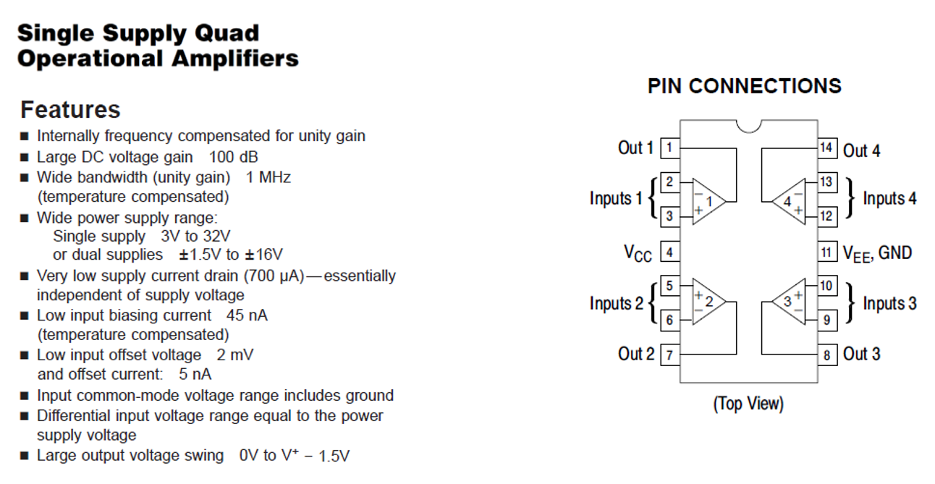
Circuit Analysis
2. OpAmp 전원에 커패시터를 달아준 이유

Slide 19





Performance & Improvement
Performance
각도설정
각도 설정
사용자의 편의를 위한 3개의 각도를 설정하였고 그 각도를 각도기로 확인하였습니다.
내구성 테스트
내구성 테스트
각 가도마다 노트북을 올려놓고 1시간 정도 경과를 지켜 보았습니다.
방열량 테스트
방열량 체크
영화를 틀어 놓고 노트북 거치대에 노트북을 올려놓았을 때와 책상에 노트북을 올려놓았을 때의 발열량을 프로그램을 이용하여 비교하였습니다.
오픈형 서류함
오픈형 서류함
책을 서류함에 넣어 내구성 테스트 및 저장가능 한 양을 확인하였습니다.

Slide 20

Design principle

Slide 21
Design principle
설계이론
독립공리
기능요구의 독립성을 유지하라. FR과 그에 대응되는 DP 들의 관계를 독립적으로 유지하는 설계가 좋은 설계이다.
정보공리
설계 대상의 정보량을 최소화하라. 독립공리를 만족하는 설계가 두 가지 이상 발견할 경우 정보량이 최소인 것을 선정한다.
물리적 통합
복수의 DP가 복수의 FR을 각각 독립적으로 만족시키는 동시에 그 DP 들이 하나의 개체를 이룰 경우를 물리적 통합이라 한다. 즉 독립공리를 만족하고 제품의 복잡성이 감소하는 효과가 있다.

Slide 22
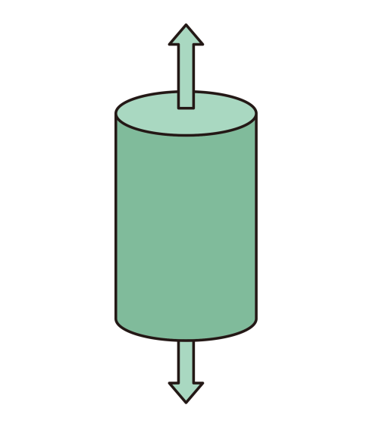
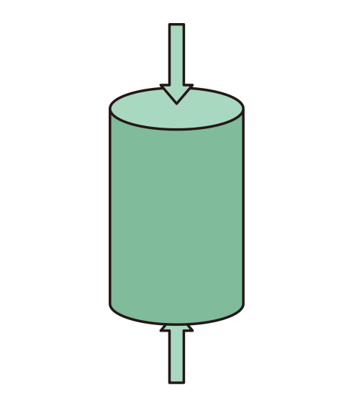
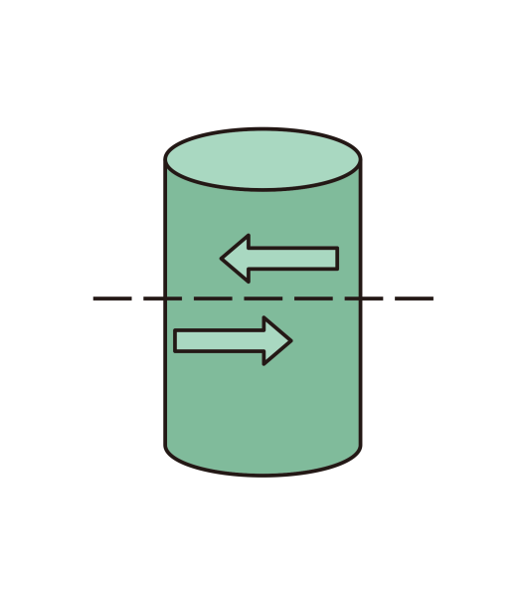
Design principle
응력
노트북 거치대 관련 이론
외부에 힘(압축, 인장, 굽힘, 비틀림 등)을 받아 변형을 일으킨 물체의 내부에 발생하는 저항력이다.
수직응력
재료의 표면의 법선 방향으로 힘이 작용할 때 법선 응력이나 수직 응력(Normal Stress)이라고 한다.
전단응력
어떤 재료의 면에 접하는 방향으로 작용하는 힘에 의한 응력이다. 때문에 접선 응력(Tangential Stress)로도 불린다.

Slide 23

Design change log

Slide 24
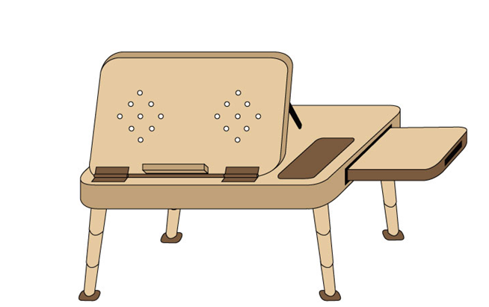
높은 재료 가격 및 구현 가능한 기술력 부족
무게 제한(2kg)
Design change log
첫번째 설계
레일형 마우스패드 거치대
높이 조절이 가능한 다리
경첩을 이용한 각도 조절 판
경첩
레일형 마우스 패드
높이조절 다리

Slide 25
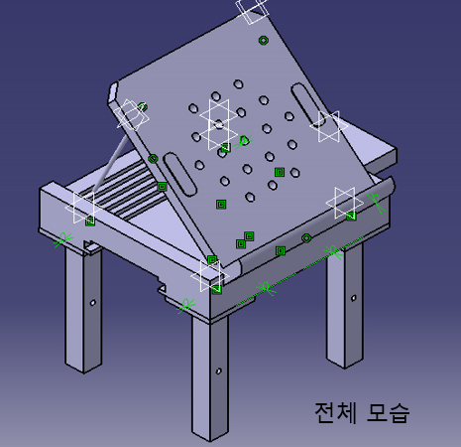
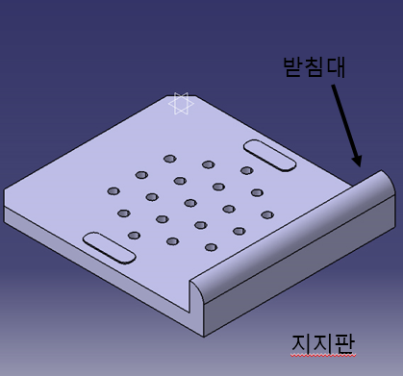
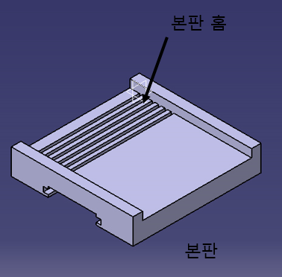
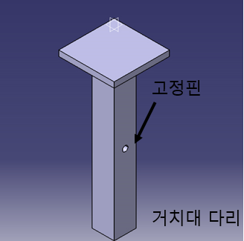
재료선정 및 구현 가능한 기술력 부족
크기 제한
Design change log
두번째 설계
레일형 마우스 패드 거치대
방열을 위한 지지판
각도조절이 가능한 본판
높이조절이 가능한 다리

Slide 26

Production process

Slide 27


Production process
01
03
재료재단
본판
지지대판
오픈형 서류함
02
04

Slide 28

Materials & Prices

Slide 29




Materials & Prices
삼나무 원목
미송 합판
나무 못
사포 및 시트지
조각칼
삼나무 원목 : 340*30*18(규격)6EA(수량), 340*240*18(규격)2EA(수량) 총 17,000원
미송 합판 : 400*300*6.5(규격)1EA(수량), 400*300*9(규격)1EA(수량) 총 6,100원
나무 못 : 1inch(규격), 1.5inch(규격)1SET(수량) 총 1,000원
사포 및 시트지 : 사포 1SET(수량), 시트지 1EA 총 8,000원(사포 : 3,000원, 시트지 : 5,000원 )
조각칼 : 1SET(수량) 총 2,000원

Slide 30
Performance & Improvement

Slide 31
Performance & Improvement
Performance
각도설정
각도 설정
사용자의 편의를 위한 3개의 각도를 설정하였고 그 각도를 각도기로 확인하였습니다.
내구성 테스트
내구성 테스트
각 가도마다 노트북을 올려놓고 1시간 정도 경과를 지켜 보았습니다.
방열량 테스트
방열량 체크
영화를 틀어 놓고 노트북 거치대에 노트북을 올려놓았을 때와 책상에 노트북을 올려놓았을 때의 발열량을 프로그램을 이용하여 비교하였습니다.
오픈형 서류함
오픈형 서류함
책을 서류함에 넣어 내구성 테스트 및 저장가능 한 양을 확인하였습니다.

Slide 32
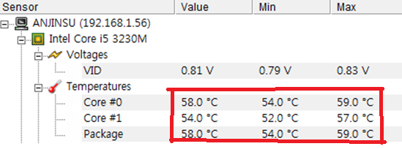
Performance & Improvement
Performance
방열량 체크

Slide 33
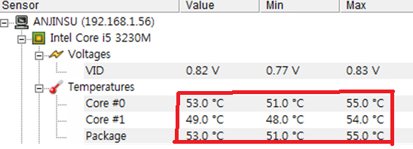
3~4도 정도 거치대에 올려놓았을때의
온도가 더 낮았다.
Performance & Improvement
Performance
방열량 체크

Slide 34

Reference
이론
독립공리 및 정보공리 – 공리적설계방법론/ 박경진 저/ 동명사/ P.65 ~ 72
물리적 통합– 공리적설계방법론/ 박경진 저/ 동명사/ P.79 ~ 80
분포하중 - http://terms.naver.com/entry.nhn?docId=1921587&cid=50320&categoryId=50320
열대류 - http://terms.naver.com/entry.nhn?docId=1019824&cid=50313&categoryId=50313
응력 – 대학재료역학/ 최낙삼 외 4명/ 병진/ P.53 ~ 68
응력집중– 대학재료역학/ 최낙삼 외 4명/ 병진/ P.279 ~ 282

Slide 35
Reference
재료 구매
원목 및 합판 - http://storefarm.naver.com/homenwood (홈앤우드)
나무못, 시트지, 사포, 조각칼 - 생활용품DC할인마트 (한양DC백화점)
나무재단 – 우진목재(경기도 안산시 상록구 댕이길 2-2)

Slide 36

Q&A

